Slide 1
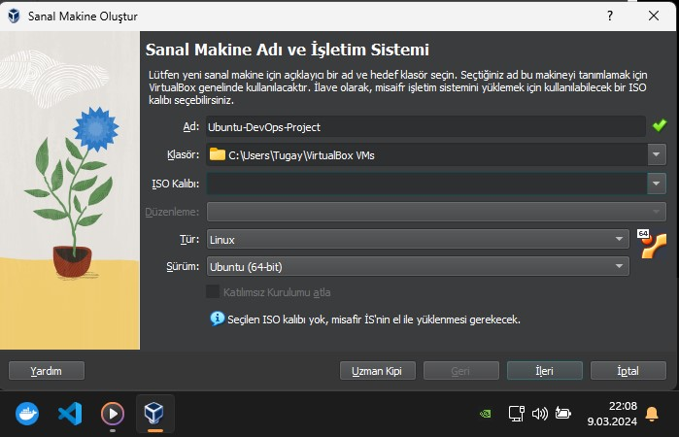
Linux Ubuntu Kurulumu

Slide 2
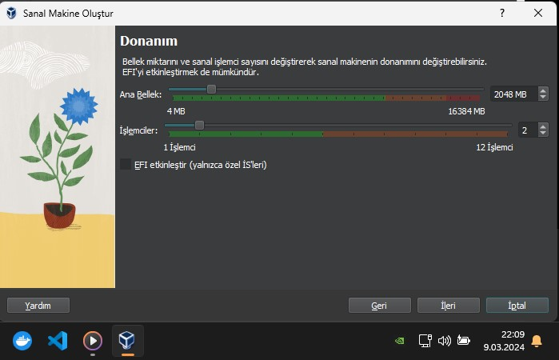

Slide 3
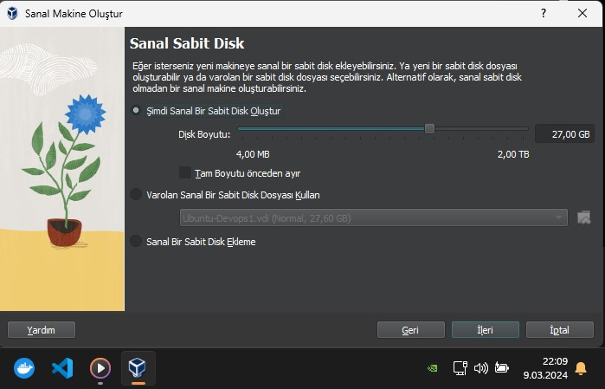

Slide 4
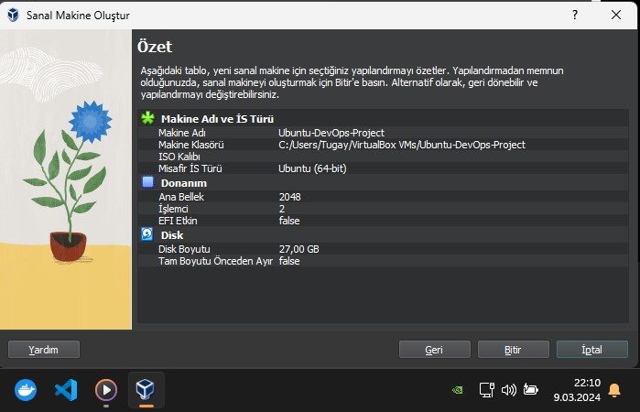

Slide 5
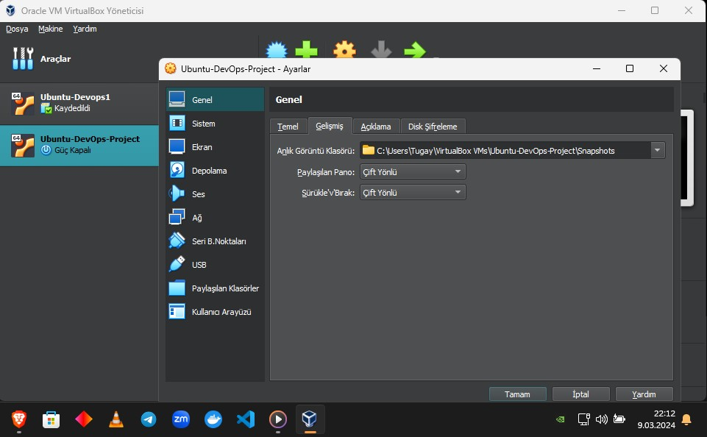

Slide 6
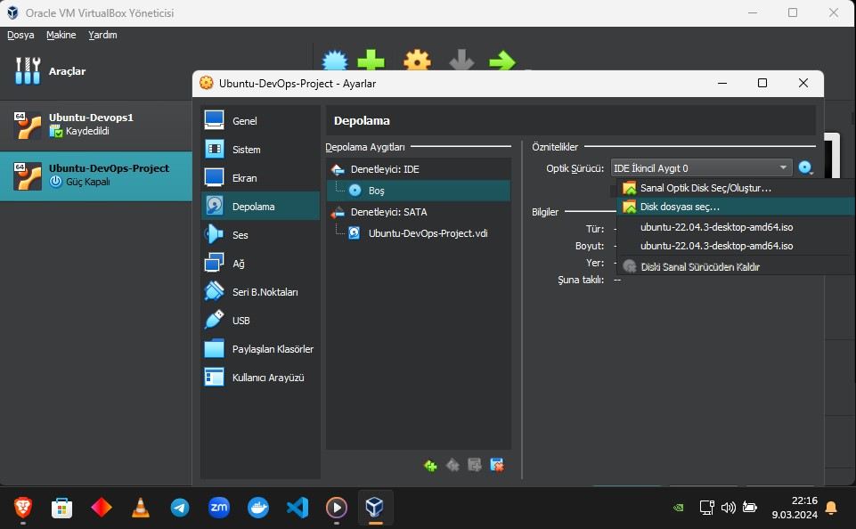

Slide 7
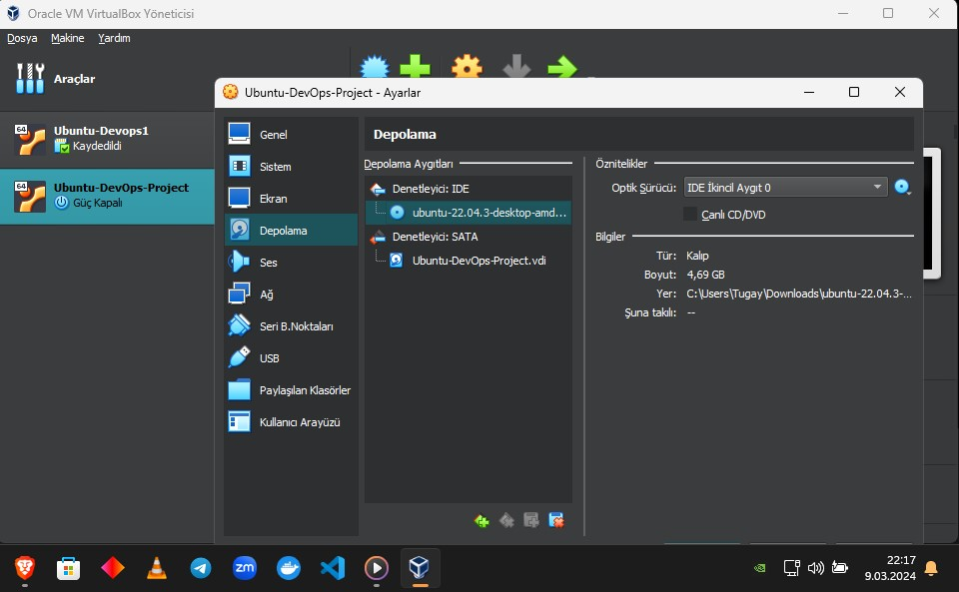

Slide 8
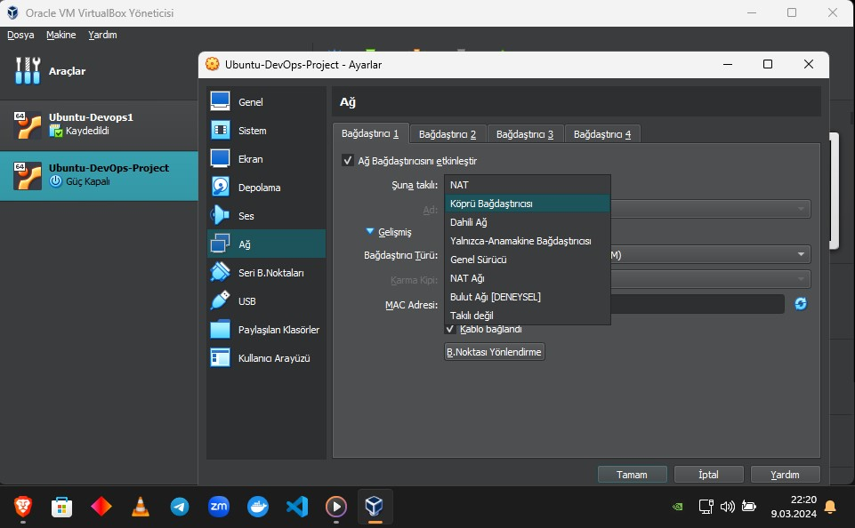

Slide 9
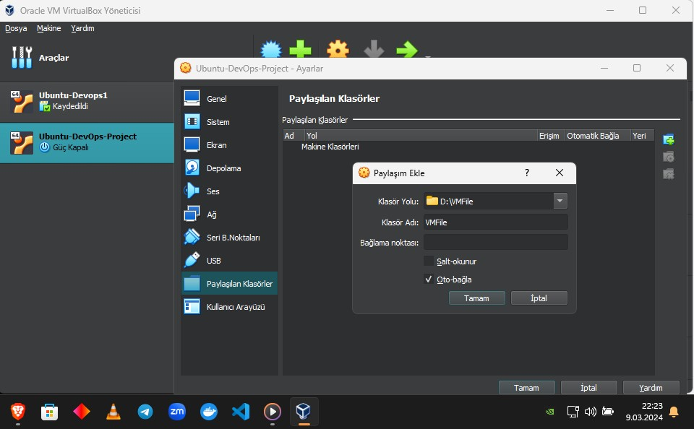

Slide 10
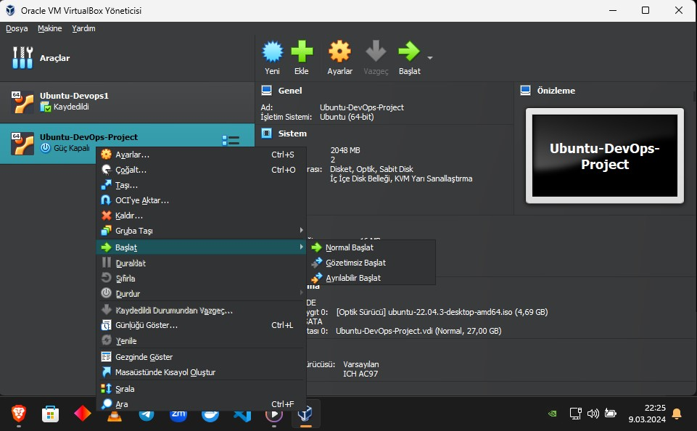

Slide 11
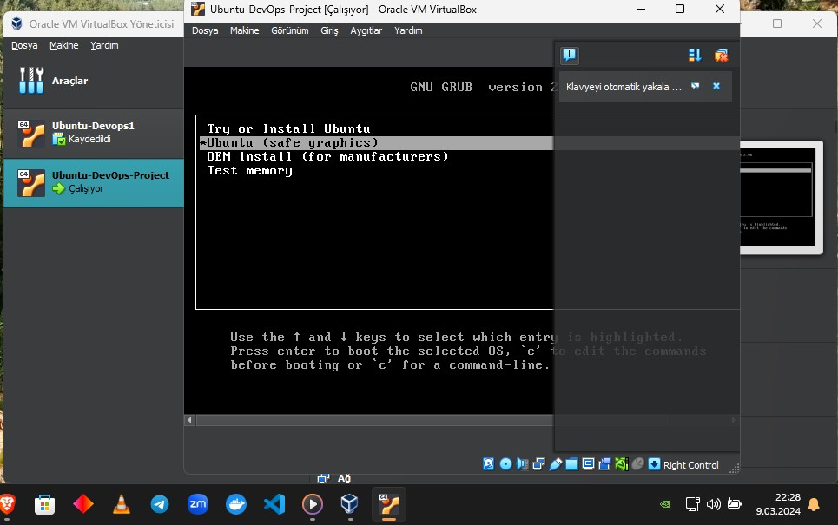

Slide 12
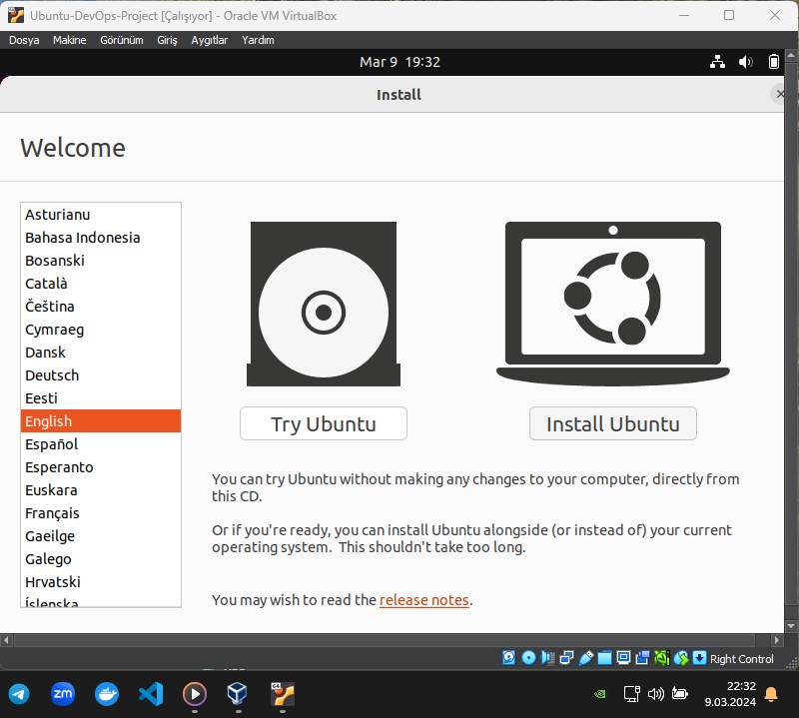

Slide 13
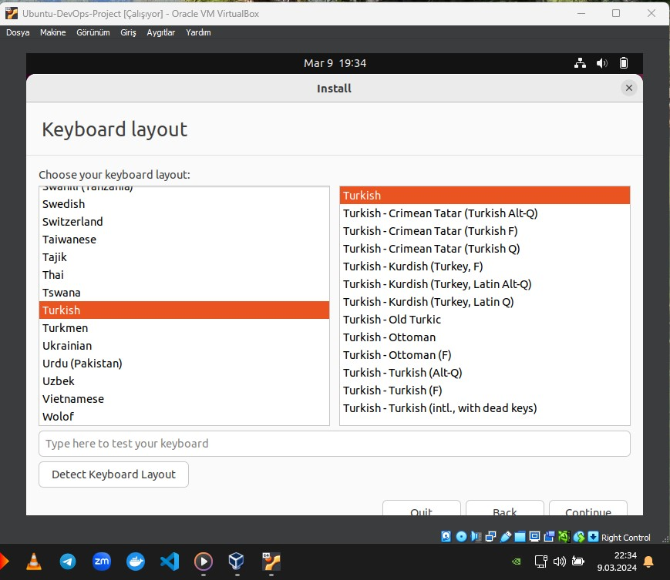

Slide 14
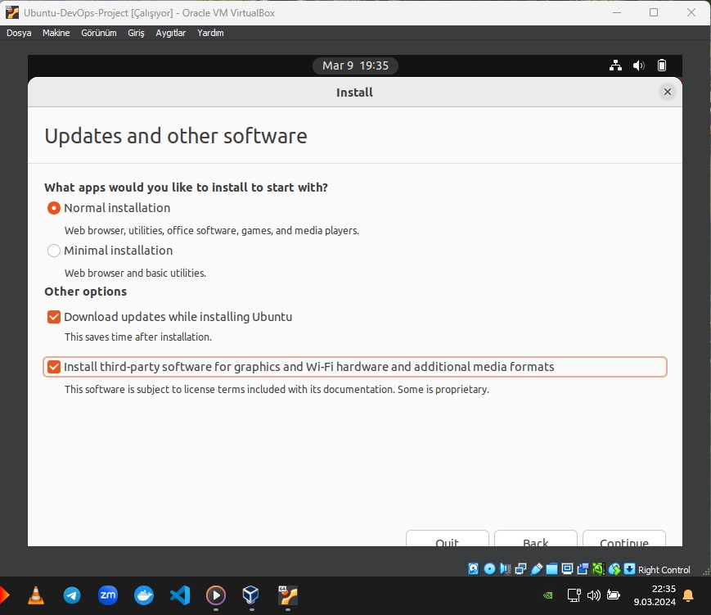

Slide 15
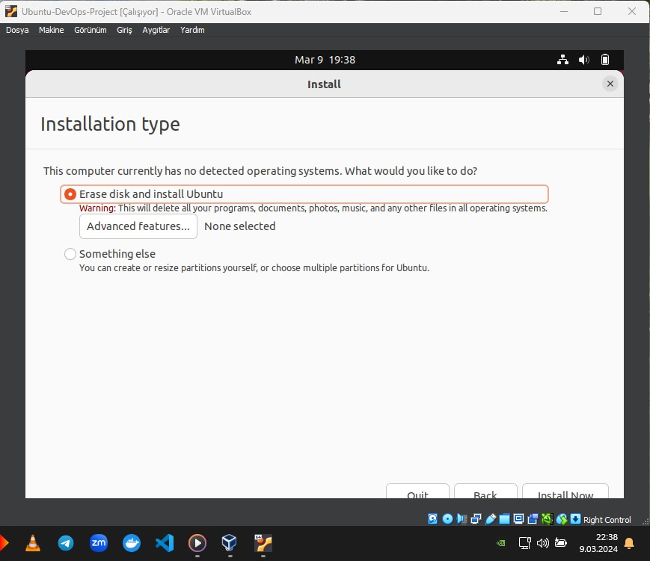

Slide 16
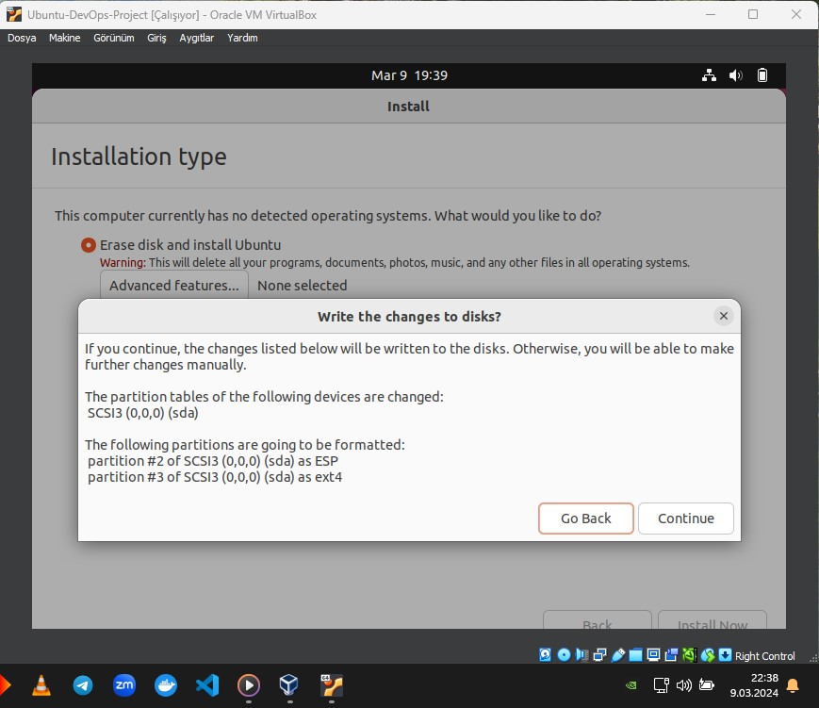

Slide 17
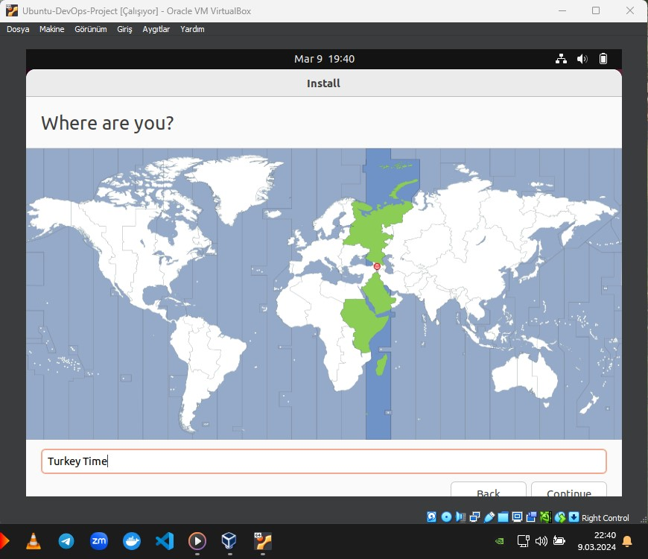

Slide 18
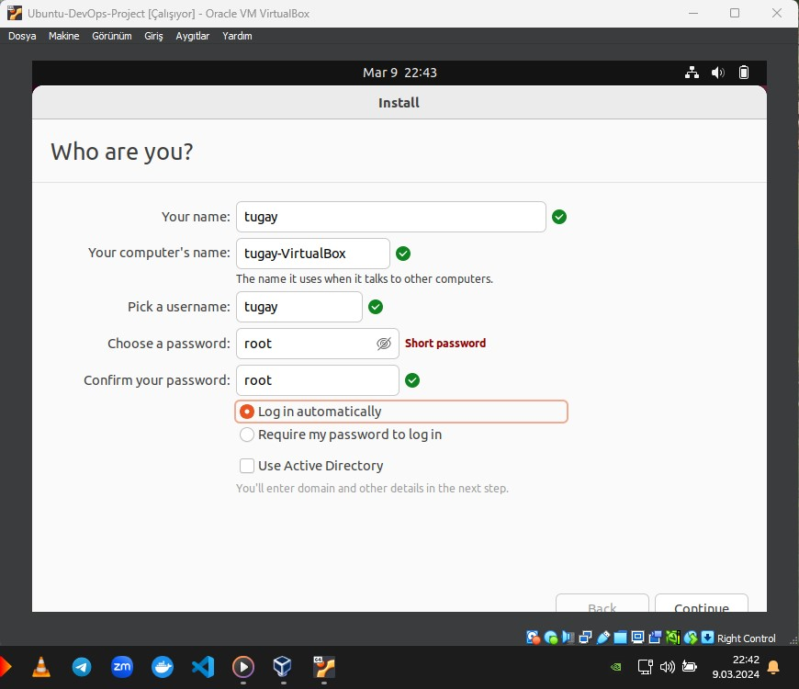

Slide 19
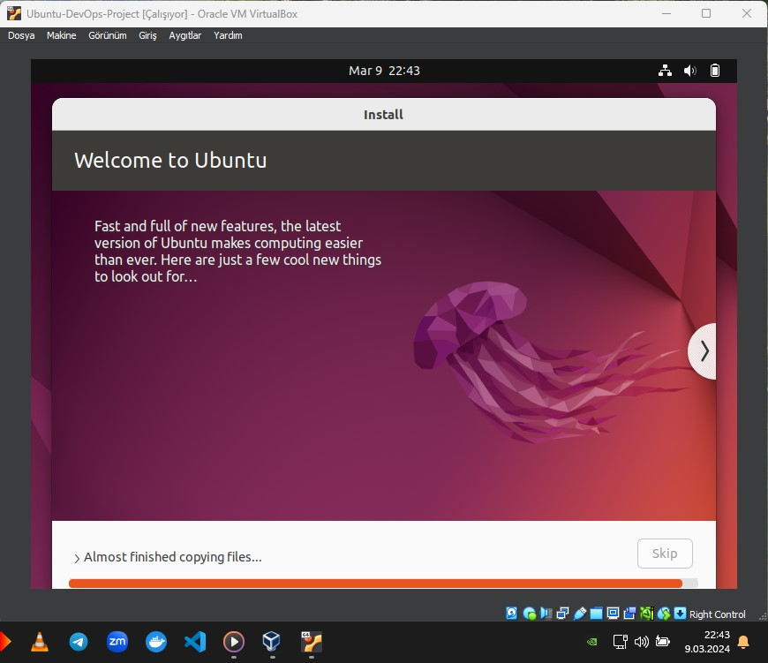

Slide 20
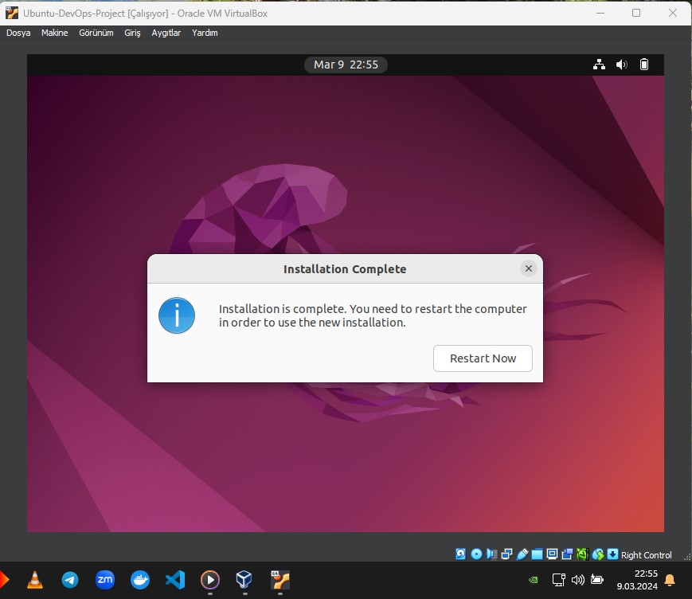

Slide 21
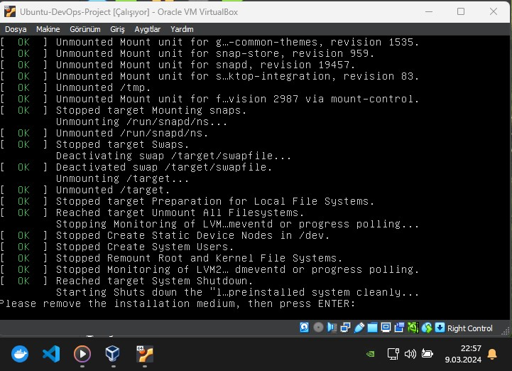

Slide 22
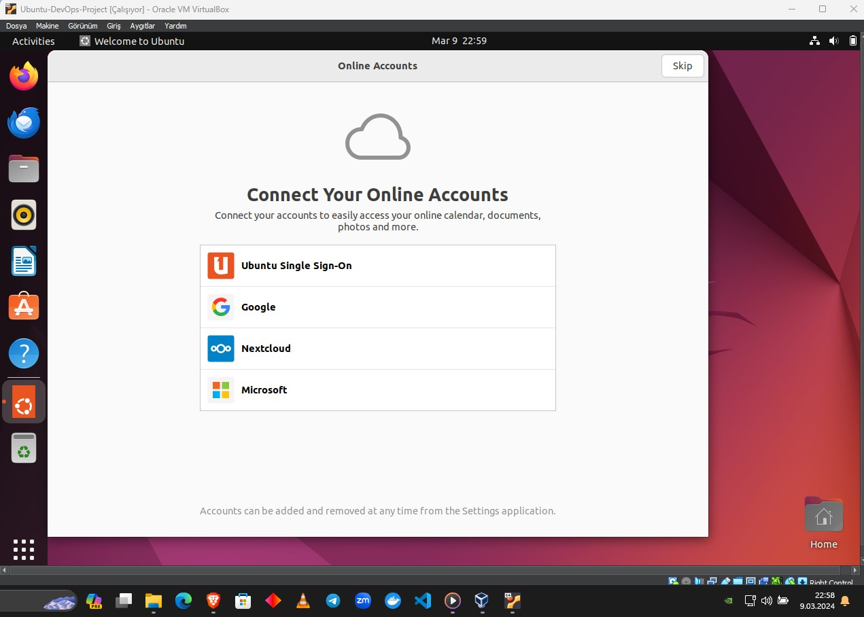

Slide 23


Slide 24
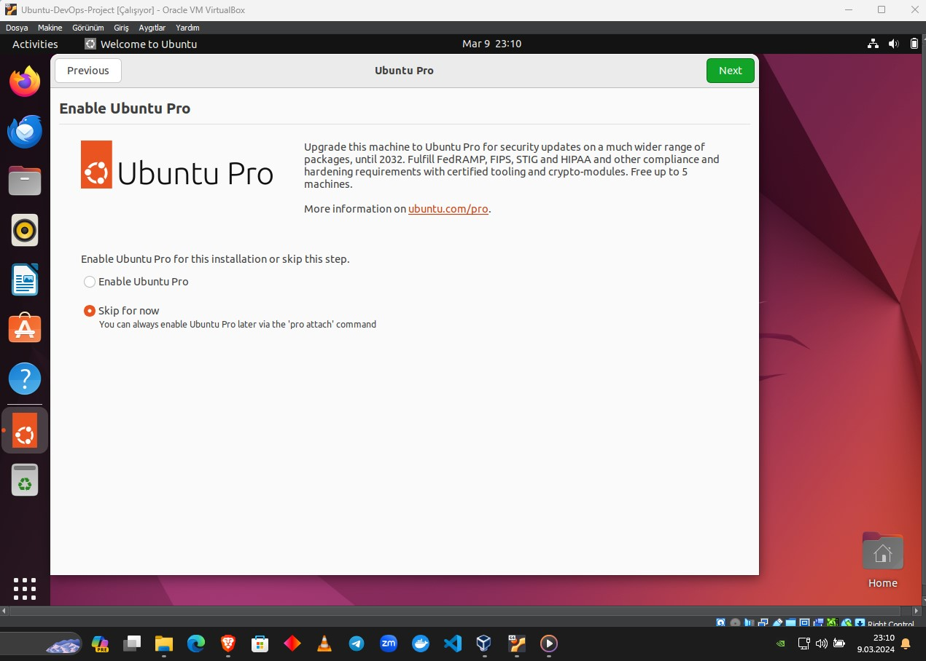

Slide 25
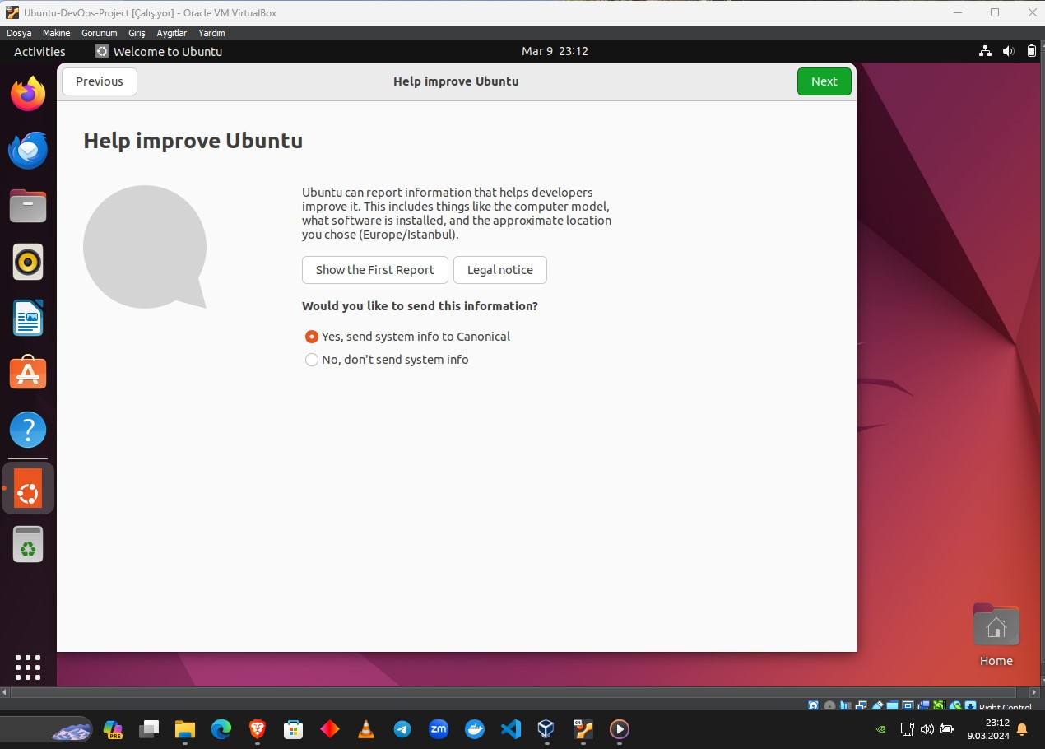

Slide 26
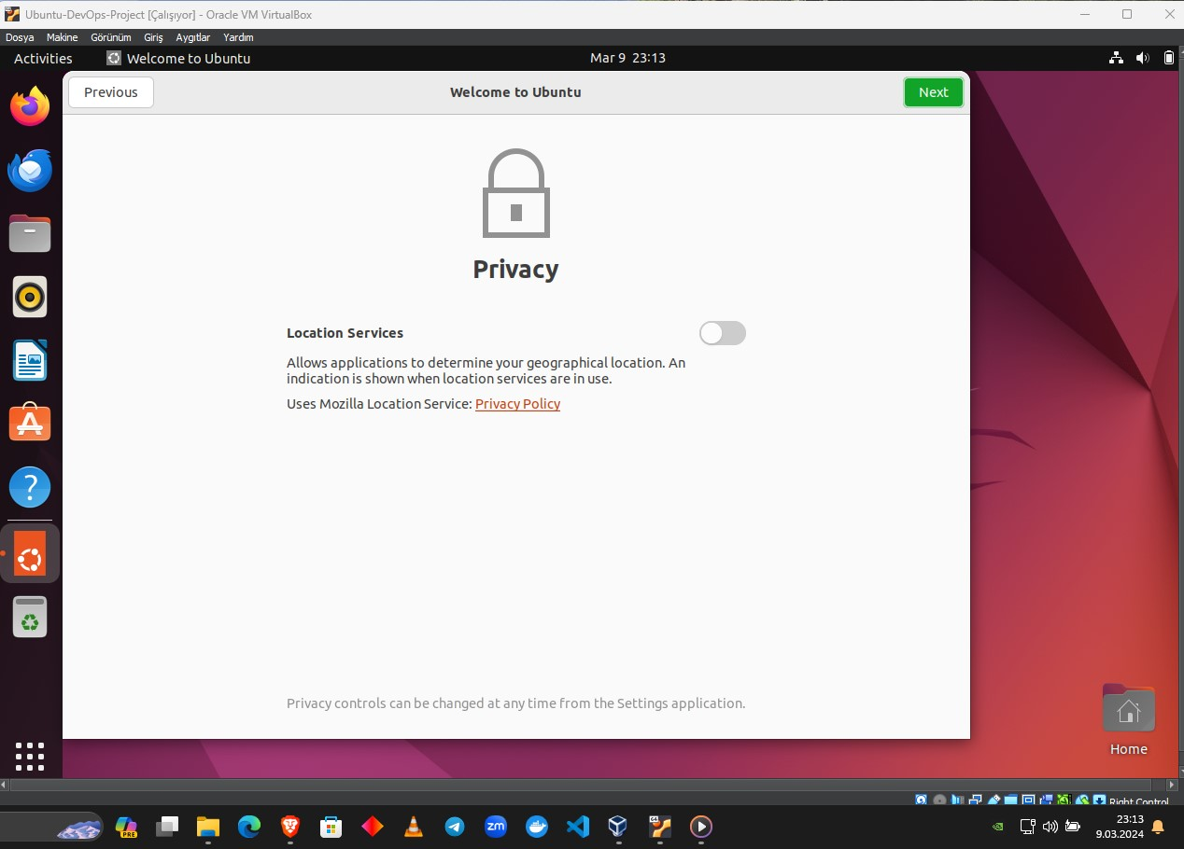

Slide 27
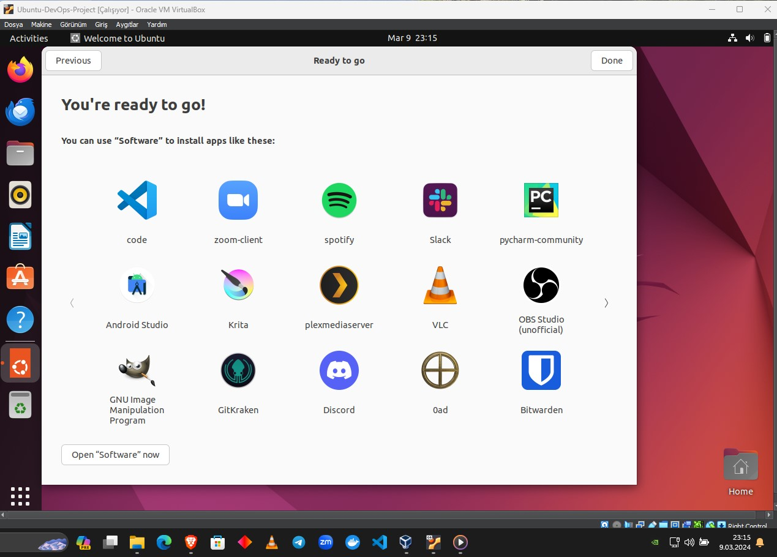

Slide 28
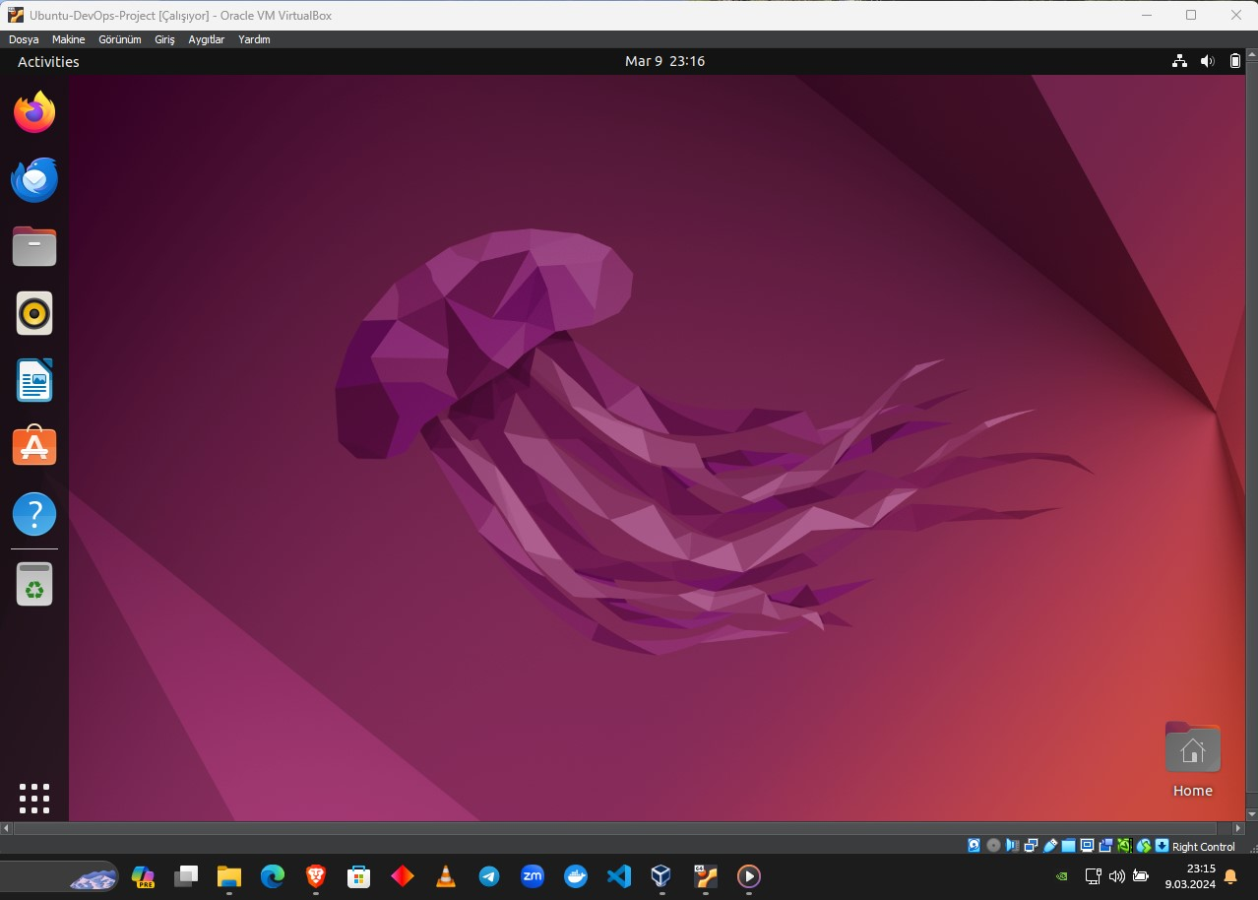

Slide 29
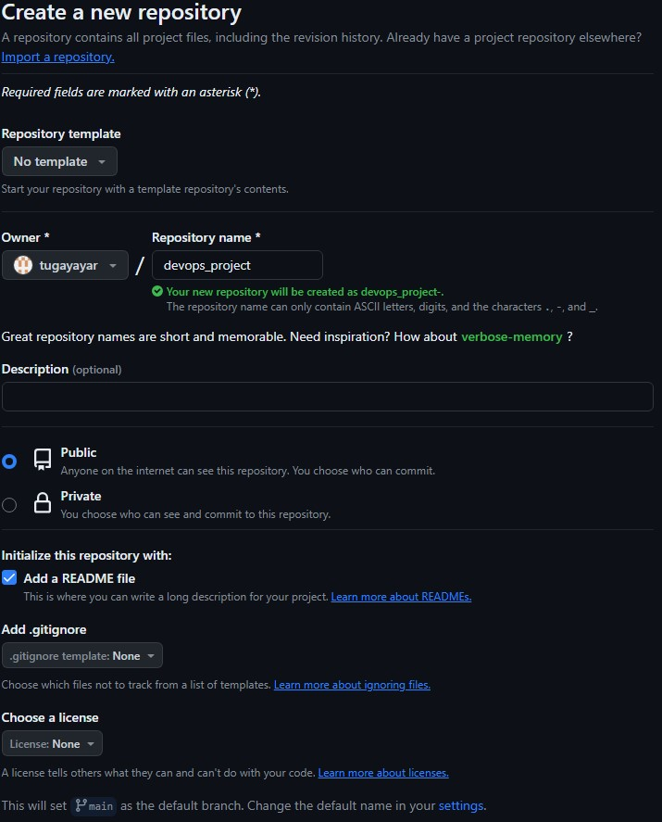
GitHub Repository

Slide 30
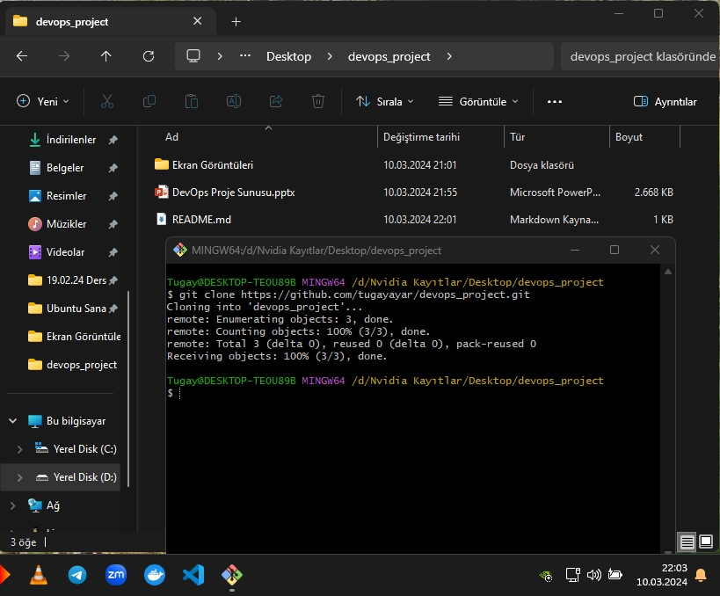

Slide 31
Git nedir?
Git, yazılım geliştirme süreçlerinde kullanılan bir versiyon kontrol sistemi (VCS) olarak bilinir.
Kodun tarihçesini takip etmek, değişiklikleri yönetmek, paralel geliştirmeyi desteklemek gibi işlevlere sahiptir.

Slide 32
VCS açılımı nedir?
VCS, "Version Control System" kelimesinin kısaltmasıdır. Türkçe karşılığı "Versiyon Kontrol Sistemi"dir.
Yazılım geliştirme süreçlerinde kodun yönetimini, değişikliklerin izlenmesini ve kodun farklı versiyonlarının saklanmasını sağlar.

Slide 33
İyi Bir Commit Özellikleri Nelerdir?
Anlamlı ve açıklayıcı mesajler: Commit mesajları, yapılan değişiklikleri net bir şekilde açıklamalıdır.
Küçük ve öz değişiklikler: Her commit, tek bir mantıklı değişikliği içermelidir.
İnceleme için temiz kod: Commit edilen kod, derleyici hataları içermemeli ve kod kalitesine önem verilmelidir.
İlgili dosyaları içermeli: Commit edilen değişiklikler, ilgili dosyalara odaklanmalıdır. Gereksiz dosyaları içermemelidir.
Mevcut kod tabanına uygunluk: Yeni commit, mevcut kod tabanı ile uyumlu olmalıdır. Çakışmaları ve sorunları minimize etmelidir.

Slide 34
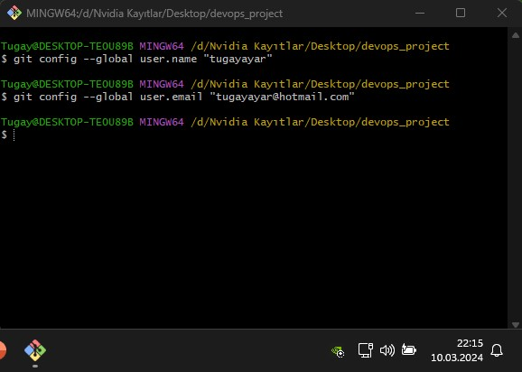

Slide 35
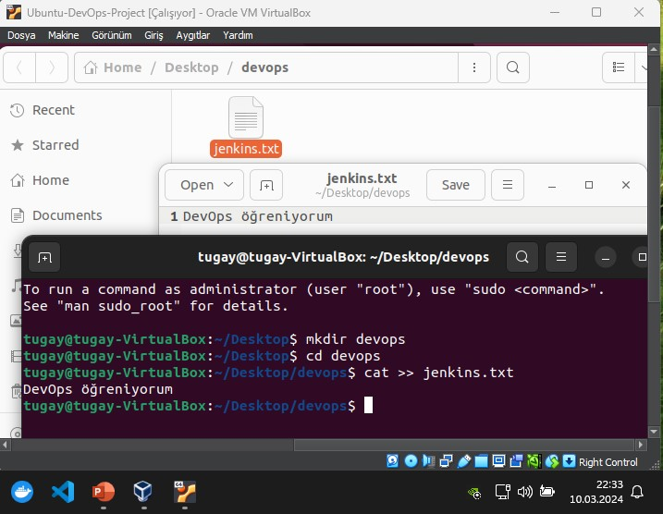

Slide 36
Staged Area (Hazır Alan)
Staged area, Git'in commit işlemi için hazırlandığı alandır.
Bu alanda, değişikliklerin commit edilmesi istenen dosyaları bulunur.
`git add` komutuyla değişiklikleri staged area'ya ekleyebilirsiniz.

Slide 37
Unstaged Area (Hazırlanmamış Alan)
Unstaged area, değişikliklerin henüz commit edilmemiş olduğu alandır.
Bu alanda, değişiklikler yapılmış ancak henüz commit işlemine dahil edilmemiş dosyalar bulunur.
`git status` komutuyla unstaged dosyaları görebilirsiniz.

Slide 38
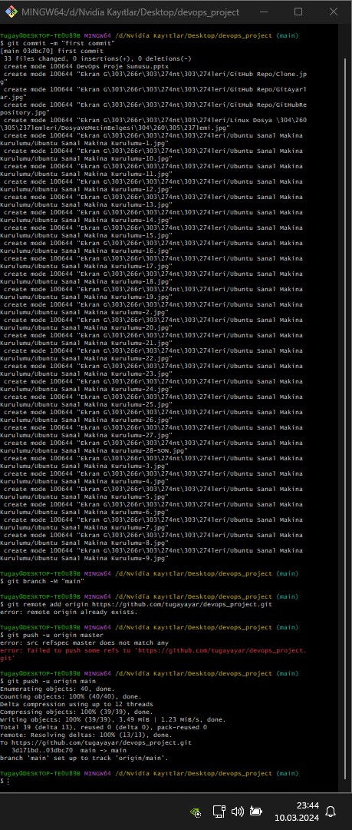
Github Repository İlk Commit

Slide 39
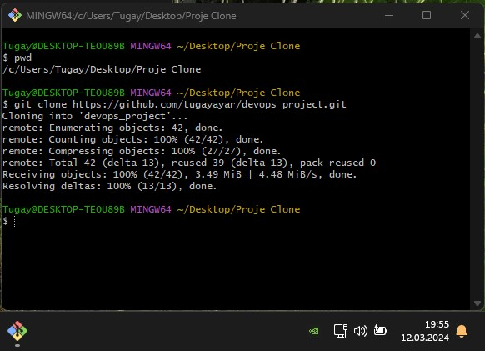
Local Clone Alma

Slide 40
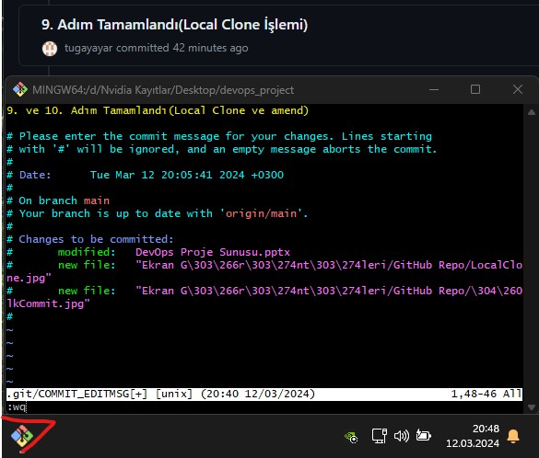
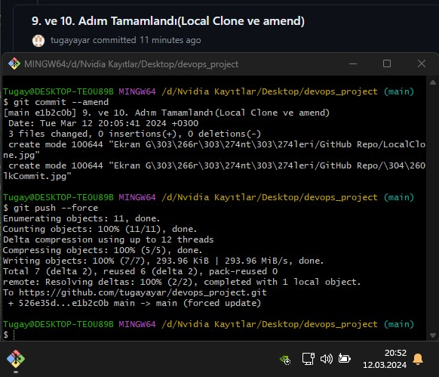
Commit İçeriği Değiştirme

Slide 41
«git log» Komutu
Bu komut, projenizin tarihçesini gösterir. Yani, projenizdeki yapılan her bir commit'in listesini ve bunların detaylarını gösterir. Commitlerin hash'leri, yazarları, tarihleri ve commit mesajları gibi bilgileri sağlar. Bu komut, projenin gelişimini takip etmek ve yapılan değişiklikleri incelemek için kullanılır.

Slide 42
«git status» Komutu
Bu komut, projenizin mevcut durumu hakkında bilgi verir. Hangi dosyaların değiştirildiğini, hangilerinin staged area'ya eklenmiş olduğunu ve hangilerinin henüz takip edilmediğini (untracked) gösterir. Bu komut, çalışma dizininizdeki değişiklikleri gözden geçirmenize ve bunları takip etmenize yardımcı olur. Bu şekilde, hangi dosyaların commit edilmesi gerektiğini veya hangilerinin dikkate alınması gerektiğini belirleyebilirsiniz.

Slide 43
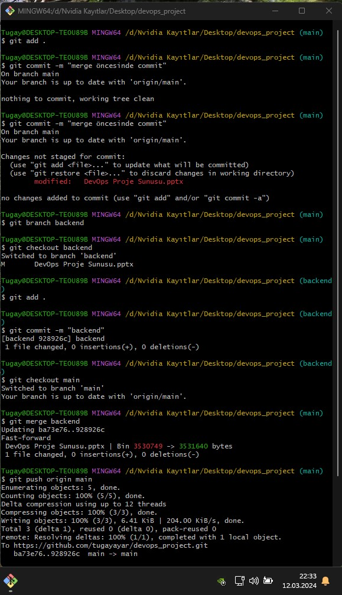
Branch Backend ve Merge Fast-forward

Slide 44
Git GUI Nedir?
Git'in grafik arayüzüdür. Kullanıcıların Git'in işlevlerini görsel bir şekilde yönetmelerine olanak tanır. Bu tür araçlar, dosya değişikliklerini görsel olarak inceleme, commit'ler oluşturma, dal oluşturma ve birleştirme gibi temel Git işlemlerini yapmanıza yardımcı olur. Git GUI araçları, daha az teknik bilgiye sahip kullanıcılar için Git'in kullanımını kolaylaştırabilir.

Slide 45
Git CLI Nedir?
Git'in komut satırı arayüzüdür. Kullanıcıların Git komutlarını doğrudan terminal veya komut istemcisinden çalıştırmalarını sağlar. Git CLI, dosya değişikliklerini izleme, commit'ler oluşturma, dal oluşturma, birleştirme, uzak depolarla etkileşim ve diğer Git işlemlerini gerçekleştirmek için kullanılır. Genellikle daha teknik bilgiye sahip kullanıcılar ve otomasyon için tercih edilir.

Slide 46
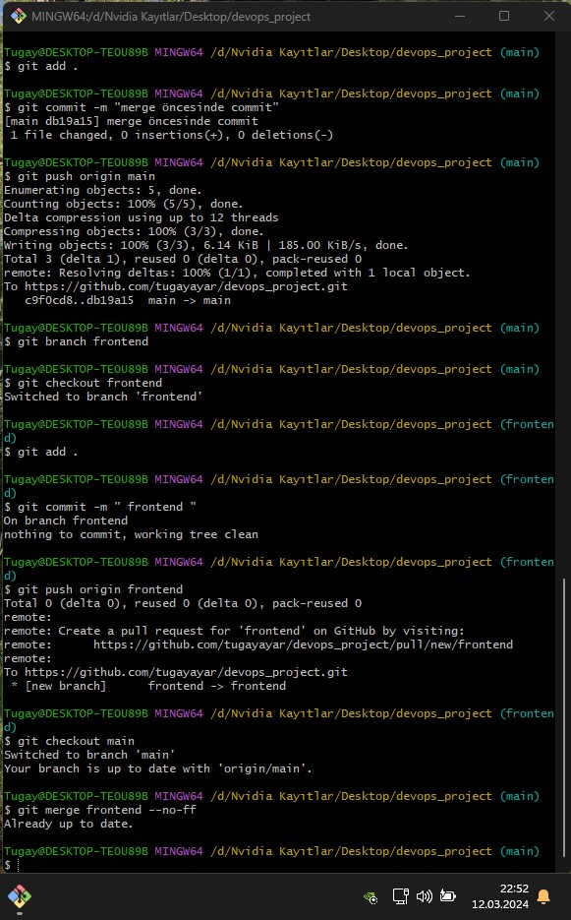
Branch Frontend ve Merge No-fast-forward

Slide 47
Git Stash Nedir?
Git stash, mevcut çalışma dizinindeki değişiklikleri geçici olarak saklamak için kullanılan bir mekanizmadır. Özellikle, üzerinde çalıştığınız bir dalda olmayan ve henüz commit etmek istemediğiniz değişiklikleri geçici olarak saklamak için kullanılır. Bu sayede, başka bir dalda çalışmak veya başka bir işle uğraşmak istediğinizde, mevcut değişikliklerinizi saklayabilir ve daha sonra geri alabilirsiniz.

Slide 48
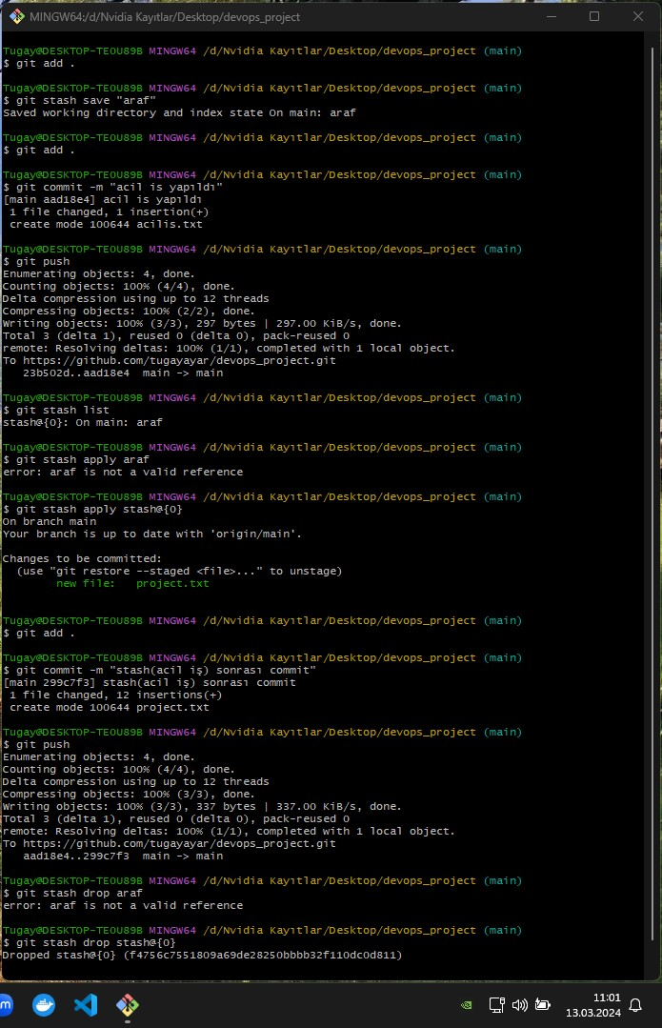
Git Stash Uyguluma

Slide 49
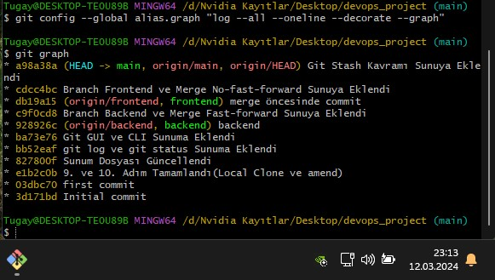
Alias Kullanarak Kod Kısaltma

Slide 50
Rebesa ile Merge Arasındaki Fark Nedir ?
"Rebase" ve "merge" işlemleri, bir daldaki değişiklikleri başka bir dal ile birleştirmek için kullanılan Git yöntemleridir.
Merge (Birleştirme): Merge işlemi, iki farklı dalda yapılan değişiklikleri birleştirir ve sonuç olarak yeni bir commit oluşturur. Bu işlem, genellikle lineer olmayan tarihçelerde kullanılır. Merge işlemi, mevcut dalınıza diğer bir dalı birleştirmek istediğinizde kullanışlıdır. Birleştirme sonucunda, her iki daldaki değişikliklerin geçmişi korunur.
Rebase (Yeniden Temel Alma): Rebase işlemi, mevcut dalınızı hedef dala "tekrar temel alır" ve mevcut dalınızdaki değişiklikleri hedef dalın üzerine uygular. Sonuç olarak, tarihçe daha temiz ve düzenli olur çünkü değişiklikler düzgün bir şekilde sıralanır. Rebase işlemi, genellikle lineer tarihçe tutmaya ihtiyaç duyduğunuzda veya daha temiz bir tarihçe elde etmek istediğinizde tercih edilir.
Özetle, merge işlemi değişiklikleri birleştirirken, rebase işlemi mevcut dalınızı hedef dala tekrar temel alır ve değişiklikleri uygular.

Slide 51
Git Conflict Nedir ?
Git Conflict (Çakışma): Git conflict veya çakışma, iki farklı kaynaktan gelen değişikliklerin uyumlu olmadığı durumlardır. Örneğin, aynı dosyanın aynı satırında farklı değişiklikler yapıldığında veya farklı daldan gelen değişiklikler çakıştığında bir conflict meydana gelir. Git, bu durumda otomatik birleştirme yapamaz ve kullanıcıdan bir karar almasını ister.

Slide 52
Bir Conflict Yediğimizde Ne Yapmamız Gerekiyor ?
İlk adım, conflict'i tespit etmektir. Git size conflict olduğunu belirten bir uyarı verecektir.
Conflict durumunda, öncelikle çakışan dosyaları elle düzeltmeniz gerekecektir. Bu, çakışan dosyaları açarak, conflict'in olduğu satırları düzenlemeniz veya çözmeniz anlamına gelir.
Daha sonra, conflict'i çözdüğünüz dosyaları işaretleyip, "git add" komutunu kullanarak staged area'ya eklemeniz gerekir.
Son adımda, "git commit" komutunu kullanarak conflict'i çözmüş ve düzeltmiş olduğunuz dosyaları commit etmelisiniz.

Slide 53
Git Ignore Nedir?
Git Ignore, Git'in belirli dosyaları veya dizinleri izlemesini önlemek için kullanılan bir mekanizmadır. Özellikle, proje dosyalarının içinde yer almasını istemediğiniz geçici dosyalar, derleme sonuçları, geçici dizinler veya hassas bilgiler varsa, bu dosyaları Git Ignore dosyasına ekleyebilirsiniz. Bu sayede, bu dosyaların veya dizinlerin değişikliklerini takip etmezsiniz ve Git tarafından görmezden gelinirler.
Git Ignore dosyası, Git'in belirli dosyaları veya dizinleri takip etmesini engellemek için kullanılır. Bu dosyalar genellikle proje dosyalarının içinde yer almasını istemediğiniz geçici veya üretilmiş dosyalar, kullanıcı özel ayar dosyaları veya hassas bilgiler gibi dosyalardır. Bu dosyaları Git Ignore dosyasına ekleyerek, projenin temiz ve düzenli kalmasını sağlayabilirsiniz.

Slide 54
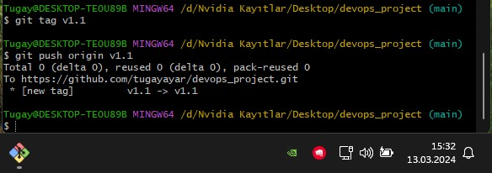
«git tag v1.1» Komutu ne iş yapar ?
«git tag v1.1» komutu, Git deposunda bir "etiket" (tag) oluşturur. "v1.1" etiketi, belirli bir commit'i işaretlemek ve daha sonra bu commit'e kolayca erişmek için kullanılır. Etiketler genellikle önemli sürümleri veya yayınları işaretlemek için kullanılır ve projenin belirli bir noktasında sabit bir referans sağlar.
Bu komut ile "v1.1" etiketini "origin" adlı uzak depoya gönderilmiştir.

Slide 55
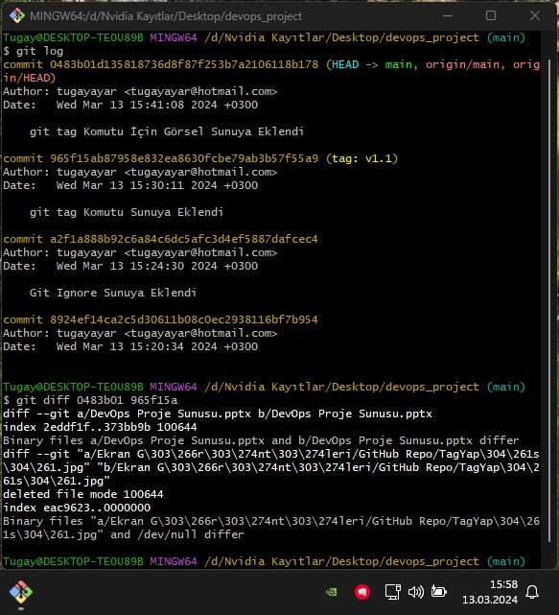
«git diff 0483b01 965f15a» Komutu Ne Yapar?
Bu komut, iki farklı commitdeki dosyalar arasındaki farkları gösterir. Bu farklar, değiştirilmiş satırlar, eklenen veya silinen satırlar gibi dosya içeriğindeki değişiklikler olabilir. Özellikle, mevcut çalışma dizinindeki değişiklikleri ve son commit arasındaki farkları görmek için sıkça kullanılır. Ayrıca, farklı commit'ler arasındaki değişiklikleri karşılaştırmak ve hataları tespit etmek için oldukça yararlı bir araçtır.

Slide 56
DevOps Nedir?
Development ve Operations kelimelerinin birleşiminden oluşan DevOps, yazılım geliştirme ve işletme süreçlerini bütünleştiren bir yaklaşım ve kültürdür. DevOps, yazılımın daha hızlı ve daha güvenilir bir şekilde sunulmasını sağlayarak, yazılım geliştirme ve işletme ekipleri arasındaki işbirliğini artırmayı amaçlar.

Slide 57
DevOps Kültürü ve Felsefesi Nedir?
DevOps kültürü, geliştirme ve işletme ekipleri arasında işbirliği, iletişim ve otomasyonu teşvik eden bir felsefeyi ifade eder. Bu kültür, yazılımın hızlı bir şekilde sunulmasını, sürekli iyileştirmeyi ve hataların hızlı bir şekilde tespit edilip düzeltilmesini destekler. DevOps felsefesi, ekiplerin işbirliği içinde çalışmasını, sürekli entegrasyon ve dağıtımı (CI/CD) benimsemesini ve otomasyonu kullanarak tekrarlayan işleri azaltmasını sağlar.

Slide 58
Continuous Integration/Continuous Delivery-Deployment Nedir?
Continuous Integration (Sürekli Entegrasyon): Yazılım geliştirme sürecinde, yazılımın sürekli olarak entegre edilip test edilmesini sağlayan bir süreçtir. Bu süreçte, geliştiricilerin yaptıkları her değişiklik otomatik olarak birleştirilir ve derlenir, ardından otomatik test süitleriyle test edilir. Continuous Integration, kod tabanındaki hataların erken tespit edilmesini sağlar, yazılım kalitesini artırır ve geliştirme sürecini hızlandırır.
- Continuous Delivery/Deployment (Sürekli Teslimat/Dağıtım): Yazılımın her zaman kullanıma hazır olacak şekilde sürekli olarak üretim ortamına teslim edilmesini sağlayan bir süreçtir. Continuous Delivery sürecinde, yazılım otomatik olarak test edilir ve paketlenir, ancak canlı ortama dağıtım işlemi manuel olarak yapılır. Continuous Deployment ise yazılımın her bir değişiklik sonrası otomatik olarak üretim ortamına dağıtılmasını sağlar, bu sayede yazılım her değişiklik sonrası hızla ve otomatik olarak kullanıma sunulur.

Slide 59
DevOps Yöntemlerinden Git Nedir?
Git, dağıtık bir versiyon kontrol sistemidir ve yazılım geliştirme sürecinde kodun yönetilmesini sağlar. Geliştiricilerin aynı projede birlikte çalışmasını kolaylaştırır ve kod değişikliklerinin takibini yapar. Ayrıca, farklı versiyonların yönetimini sağlayarak, kodun geçmişine ve farklı dallara erişimi sağlar. Git, kullanımı kolay, hızlı ve esnek bir versiyon kontrol sistemidir ve DevOps süreçlerinde yaygın olarak kullanılmaktadır.

Slide 60
DevOps Yöntemlerinden Agile Nedir?
Agile, yazılım geliştirme sürecinde esnek ve sürekli bir yaklaşım benimseyen bir metodolojidir. Geleneksel yazılım geliştirme metodolojilerine göre daha iteratif ve müşteri odaklı bir yaklaşımı vardır. Agile yaklaşımı, müşteri geri bildirimlerine ve değişen gereksinimlere hızlı bir şekilde adapte olmayı sağlar. Yazılım projelerini küçük, işlevsel parçalara böler ve bu parçaları kısa süreli döngülerde geliştirir. Agile, ekiplerin esneklik, işbirliği ve sürekli iyileştirme prensipleri üzerine kurulmuştur ve DevOps süreçlerinin temel taşlarından biridir.

Slide 61
DevOps Continuous Monitoring Nedir ?
Continuous Monitoring (Sürekli İzleme): Bir sistem veya uygulamanın sürekli olarak performansını, kullanılabilirliğini ve güvenliğini izleme sürecidir. Bu süreçte, sistemde meydana gelen olaylar, hatalar, performans düşüşleri veya güvenlik ihlalleri gibi durumlar anlık olarak takip edilir ve belirlenmiş eşik değerlerinin üzerine çıkıldığında alarm verilir. Sürekli izleme, sistemlerin sağlığını korumak, hataları hızla tespit etmek ve yanıt vermek için önemli bir araçtır. Böylece, olası sorunlar önceden belirlenerek daha büyük sorunlara dönüşmeden önlem alınabilir.

Slide 62
XML Nedir?
XML (Extensible Markup Language): Metin tabanlı verilerin yapılandırılmış bir biçimde saklanması, taşınması ve değiştirilmesi için kullanılan bir işaretleme dilidir. Genellikle veri alışverişi, belge oluşturma ve yapılandırılmış veri depolama amacıyla kullanılır. XML, insanlar ve bilgisayarlar arasında anlaşılabilir ve okunabilir bir formatta veri iletişimini sağlar.

Slide 63
JSON Nedir?
JSON (JavaScript Object Notation): Verilerin hafif ve kolayca okunabilir bir biçimde temsil edilmesi için kullanılan bir veri formatıdır. Özellikle web uygulamalarında ve API'lerde veri alışverişi için sıkça kullanılır. JSON, anahtar-değer çiftleri ve dizilerden oluşan bir veri yapısına sahiptir ve JavaScript dilinde nesne tanımlama sözdizimine benzer bir formatta yazılır.

Slide 64
YAML Nedir?
YAML (YAML Ain't Markup Language): İnsanlar tarafından okunabilir ve anlaşılabilir bir veri serileştirme formatıdır. YAML, özellikle yapılandırma dosyaları ve veri serileştirme işlemleri için kullanılır. JSON'a benzer bir sözdizimine sahip olmasına rağmen, JSON'dan daha okunabilir ve esnek bir yapıya sahiptir.

Slide 65
HTTP Nedir?
HTTP (Hypertext Transfer Protocol): Web üzerinde bilgi alışverişi yapmak için kullanılan bir iletişim protokolüdür. HTTP, bir istemci-sunucu modeli üzerine kuruludur ve istemci (genellikle bir web tarayıcısı) ile sunucu (web sunucusu) arasında iletişimi sağlar. HTTP, web sayfalarının indirilmesi, form verilerinin gönderilmesi ve diğer web tabanlı işlemlerin gerçekleştirilmesi için kullanılır.

Slide 66
Server Nedir?
Server (Sunucu): Bir sunucu, bilgisayar ağlarında, diğer bilgisayarlar veya cihazlar (istemciler) tarafından talep edilen hizmetleri sağlayan bir bilgisayar veya yazılım sistemidir. Sunucular, web sunucuları, e-posta sunucuları, dosya sunucuları, veritabanı sunucuları ve daha birçok türde hizmet sunabilirler.

Slide 67
JDK Nedir?
Java JDK (Java Development Kit): Java programlama dilinde yazılmış yazılımların geliştirilmesi için gereken bir yazılım geliştirme ortamıdır. JDK, Java dilinin derlenmesi, yürütülmesi ve hata ayıklanması için gereken araçları, kütüphaneleri ve yazılım bileşenlerini içerir. Bir JDK yüklediğinizde, Java geliştirme için gereken tüm araçlara sahip olursunuz.

Slide 68
Maven Nedir? ve «clean install» Komutunun Görevi Nedir?
Maven: Java projelerinin yönetimi, yapılandırılması ve bağımlılıklarının yönetilmesi için kullanılan bir proje yönetim aracıdır. Maven, proje yapılandırma dosyalarını (pom.xml), proje bağımlılıklarını otomatik olarak yönetir ve projenin derlenmesi, test edilmesi, paketlenmesi ve dağıtılması gibi işlemleri kolaylaştırır.
«clean install» komutunun görevi, bir Java projesinin derlenmesi ve paketlenmesi için kullanılan bir Maven hedefidir. "clean" hedefi, önceki derleme işlemlerinden kalan geçici dosyaları temizler. "install" hedefi ise proje dosyalarını yerel Maven deposuna (local Maven repository) kurar. Böylece, "clean install" komutu proje dosyalarını temizler, yeniden derler ve yerel Maven deposuna kurar, böylece projenin en son sürümü kullanıma hazır hale gelir.

Slide 69
Docker Nedir?
Docker: Yazılım uygulamalarını paketleyip, dağıtmak ve çalıştırmak için kullanılan bir konteynerleme platformudur. Docker, uygulamaların bağımlılıklarını ve konfigürasyonlarını bir konteyner içinde izole ederek çalıştırılmasını sağlar. Bu sayede, uygulamaları farklı ortamlarda tutarlı bir şekilde çalıştırabilir, hızlıca dağıtabilir ve ölçeklendirebilirsiniz.

Slide 70
Docker Deamon Nedir?
Docker Daemon: Docker Engine'in arka planda çalışan bileşenidir. Docker Daemon, konteynerlerin oluşturulması, çalıştırılması, dağıtılması ve yönetilmesi gibi işlemleri gerçekleştirir. Kısacası, Docker Daemon, Docker Engine'in API'lerini dinleyerek, kullanıcının komutlarını işleyen ve konteynerleri yöneten bir hizmettir.

Slide 71
Docker CLI Nedir?
Docker CLI (Command Line Interface): Docker konteynerlerini ve Docker ile ilgili diğer kaynakları yönetmek için kullanılan komut satırı arayüzüdür. Kullanıcılar Docker CLI aracılığıyla Docker Daemon ile iletişim kurar ve konteynerlerin oluşturulması, çalıştırılması, durdurulması, silinmesi gibi işlemleri gerçekleştirirler. Docker CLI, kullanıcılara Docker'in tüm özelliklerini komut satırından kullanma imkanı sağlar.

Slide 72
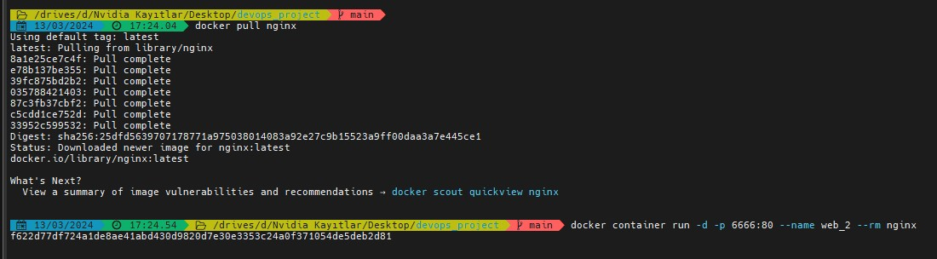
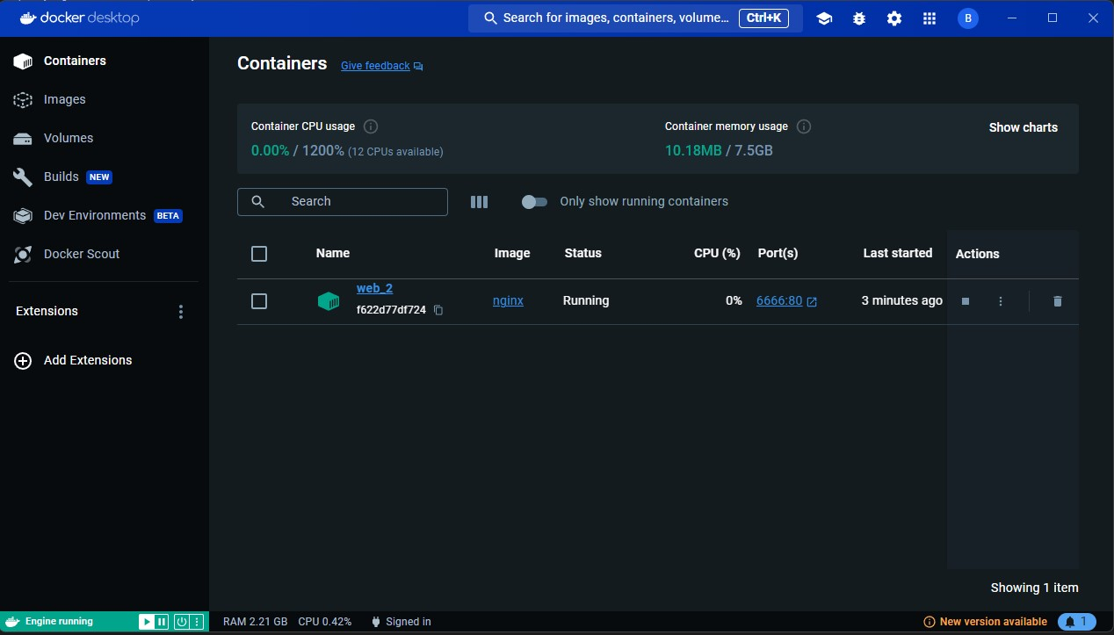
Docker Nginx Uygulaması

Slide 73
SonarQube Nedir?
SonarQube: Yazılım projelerinin kalitesini değerlendirmek ve izlemek için kullanılan açık kaynaklı bir platformdur. Kod tabanınızı tarar, kod kalitesini analiz eder, kod kapsamını ölçer ve kod tabanınızdaki potansiyel hataları, kokuşmuş kodları ve güvenlik açıklarını belirler. SonarQube, geliştiricilere kod tabanlarını iyileştirmek için geri bildirim sağlar ve yazılım projelerinin genel sağlığını izlemek için bir araç olarak kullanılır.

Slide 74
GitLab Nedir?
GitLab: Geliştirme süreçlerini yönetmek ve işbirliği yapmak için kullanılan bir web tabanlı Git platformudur. Kod barındırma, sürüm kontrolü, sürekli entegrasyon/deploy işlemleri, iş takibi ve proje yönetimi gibi birçok özelliği bir araya getirir. Geliştirme ekibine, kod tabanını yönetmek, işbirliği yapmak ve yazılım projelerini izlemek için bir platform sağlar. Ayrıca, açık kaynaklı bir versiyonu bulunmaktadır ve kullanıcılar kendi sunucularında da GitLab'ı çalıştırabilirler.

Slide 75
GitLab CI/CD Nedir?
GitLab CI/CD: GitLab’e entegre sürekli entegrasyon (CI) ve sürekli dağıtım (CD) özellikleridir. CI/CD, yazılım geliştirme sürecini otomatikleştirmek, kod değişikliklerini hızlı ve güvenli bir şekilde dağıtmak için kullanılır. Sürekli entegrasyon, kod tabanında yapılan her değişikliği otomatik olarak test ederek hataları erken tespit etmeyi ve kod kalitesini artırmayı sağlar. Sürekli dağıtım ise, kodun otomatik olarak test edilip, kalite kontrolünden geçirilerek, üretim ortamlarına güvenli bir şekilde dağıtılmasını sağlar. GitLab CI/CD, yazılım geliştirme sürecini hızlandırır, güvenilirliği artırır ve ekip üyeleri arasındaki işbirliğini kolaylaştırır.

Slide 76
GitLab Runner Nedir?
GitLab Runner: GitLab CI/CD süreçlerini çalıştırmak için kullanılan bir araçtır. Bu araç, GitLab CI/CD konfigürasyonunda tanımlanan işleri çalıştırmak, test etmek ve dağıtmak için kullanılır. GitLab Runner, herhangi bir ortamda (örneğin, yerel sunucularda, sanal makinelerde veya bulut sağlayıcılarında) çalışabilir ve GitLab CI/CD işlerini yürütmek için gereken kaynakları sağlar. GitLab Runner, işleri izler, sonuçları GitLab'a rapor eder ve CI/CD süreçlerinin otomatik olarak çalışmasını sağlar.

Slide 77
SSH Nedir?
Tanım: GitHub ve GitLab'da SSH, güvenli bir şekilde kod depolarına erişim sağlamak için kullanılan bir kimlik doğrulama yöntemidir.
Amaç: SSH, kullanıcıların GitHub veya GitLab hesaplarına güvenli bir şekilde bağlanmasını ve kod depolarına erişmesini sağlar. Bu, HTTPS'e göre daha güvenli ve daha hızlı bir bağlantı sağlar.
Kullanım: Kullanıcılar, SSH anahtarlarını oluşturarak GitHub veya GitLab hesaplarına tanımlarlar. Bu anahtarlar, kullanıcıların kimlik doğrulamasını sağlamak için kullanılır ve kod depolarına erişim izni verir.

Slide 78
Prometheus ve Jenkins Nedir ?
Prometheus: Sistemlerin ve hizmetlerin performansını izlemek ve metrik verilerini toplamak için kullanılan bir açık kaynaklı izleme ve uyarı sistemidir.
Prometheus’un Amacı: Prometheus, hizmetlerin performansını izlemek, anlık durumları görmek ve sistemde olası sorunları tanımlamak için kullanılır. Metrik verilerini toplar, depolar, sorgular ve görselleştirir.
Jenkins: Yazılım geliştirme süreçlerini otomatikleştirmek için kullanılan bir açık kaynaklı sürekli entegrasyon (CI) ve sürekli dağıtım (CD) aracıdır.
Jenkins’in Amacı: Jenkins, yazılım projelerinin otomatik olarak derlenmesi, test edilmesi, paketlenmesi ve dağıtılmasını sağlar. Bu, geliştirme sürecini hızlandırır, hataları erken tespit eder ve tekrarlanabilirlik sağlar.

Slide 79
Ansible Nedir?
Ansible yönetiminizde olan sunucuların tek bir çatı altında istediğiniz herşeyi yapmaya olanak sağlayan, client istemcilere herhangi bir agent kurma ihtiyacı gerektirmeyen, Python ve Ruby dilleri ile geliştirilmiş özgür bir platformdur.

Slide 80
Kubernetes Nedir?
Kubernetes Google tarafından GO dilinde geliştirilmiş Cloud Native Computing Foundation tarafından desteklenen mevcut konteyner haline getirilmiş uygulamalarınızı otomatik deploy etmek, sayılarını arttırıp azaltmak gibi işlemler ile birlikte yönetmenizi sağlayan bir Konteyner kümeleme (container cluster) aracıdır.

Slide 81
Datadog Monitoring Nedir?
Datadog Monitoring: Uygulama ve altyapı performansını izlemek, metrik verilerini toplamak, hata ayıklamak ve performansı optimize etmek için kullanılan bir bulut tabanlı izleme ve analiz platformudur. Datadog, uygulamaların ve altyapının sağlık durumunu izlemek, hızlı bir şekilde hataları tanımlamak, performans sorunlarını tespit etmek ve sistemlerin verimliliğini artırmak için kullanılır. Geniş veri toplama yetenekleri ve kapsamlı analiz araçları sunar.
Özellikleri:
- Gerçek Zamanlı İzleme: Anlık performans verilerini toplar ve görselleştirir.
- Uyarılar ve Bildirimler: Belirli eşiklerin aşıldığını belirten uyarılar gönderir.
- Entegrasyonlar: Farklı sistemlerle kolay entegrasyon sağlar ve verilerin merkezi bir konumdan izlenmesini sağlar.

Slide 82
Kanban Nedir ?
Kanban: İş akışını görsel bir panoda görselleştirerek ve iş öğelerini kolayca izleyerek, takip ederek ve yöneterek kullanılan bir iş yöntemidir. Kanban, iş ekibinin iş yükünü görsel olarak yönetmesine ve işin akışını optimize etmesine olanak tanır. İş öğeleri, panoda sütunlar arasında hareket ederek işin ilerlemesini yansıtır.
Özellikleri:
- Görsel İzleme: İş öğeleri ve iş akışı, panoda renkli kartlar ve sütunlarla görsel olarak temsil edilir.
- Sınırlı İş Miktarı: Her sütunda belirli bir iş miktarı sınırlanarak işlerin aşırı yüklenmesi engellenir.
- Sürekli İyileştirme: Kanban, iş akışını sürekli olarak gözden geçirerek ve optimize ederek işin verimliliğini artırmayı hedefler.

Slide 83
DevOps Nedir?
DevOps, yazılım geliştirme (Development) ve işletim (Operations) ekipleri arasında işbirliğini ve iletişimi güçlendiren bir kültür, felsefe ve iş uygulamasıdır. DevOps, yazılımın hızlı bir şekilde dağıtılmasını, daha sık ve güvenli bir şekilde sunulmasını, süreçlerin otomatikleştirilmesini ve ekipler arasında daha iyi bir işbirliği sağlanmasını hedefler.

Slide 84
DevOps süreçleri nelerdir?
Sürekli Entegrasyon (CI - Continuous Integration): Yazılım geliştiricilerin kodlarını sık sık birleştirip test etmelerini ve doğrulamalarını sağlar.
Sürekli Dağıtım (CD - Continuous Deployment): Geliştirilen kodun otomatik olarak dağıtılmasını, test edilmesini ve kullanıma sunulmasını sağlar.
Sürekli İzleme (Continuous Monitoring): Uygulamaların ve altyapının performansını, güvenliğini ve sağlığını sürekli olarak izleyerek sorunları hızlı bir şekilde tespit etmeyi sağlar.
Altyapı Otomasyonu (Infrastructure as Code - IaC): Altyapının kodlanabilir hale getirilmesini ve otomatikleştirilmesini sağlayarak tekrarlanabilir, güvenilir ve ölçeklenebilir altyapı sağlar.
İşbirliği ve Kültür (Collaboration and Culture): Geliştirme ve işletim ekipleri arasında açık iletişim, işbirliği ve karşılıklı anlayışı teşvik eden bir çalışma kültürünün oluşturulmasını sağlar.

Slide 85
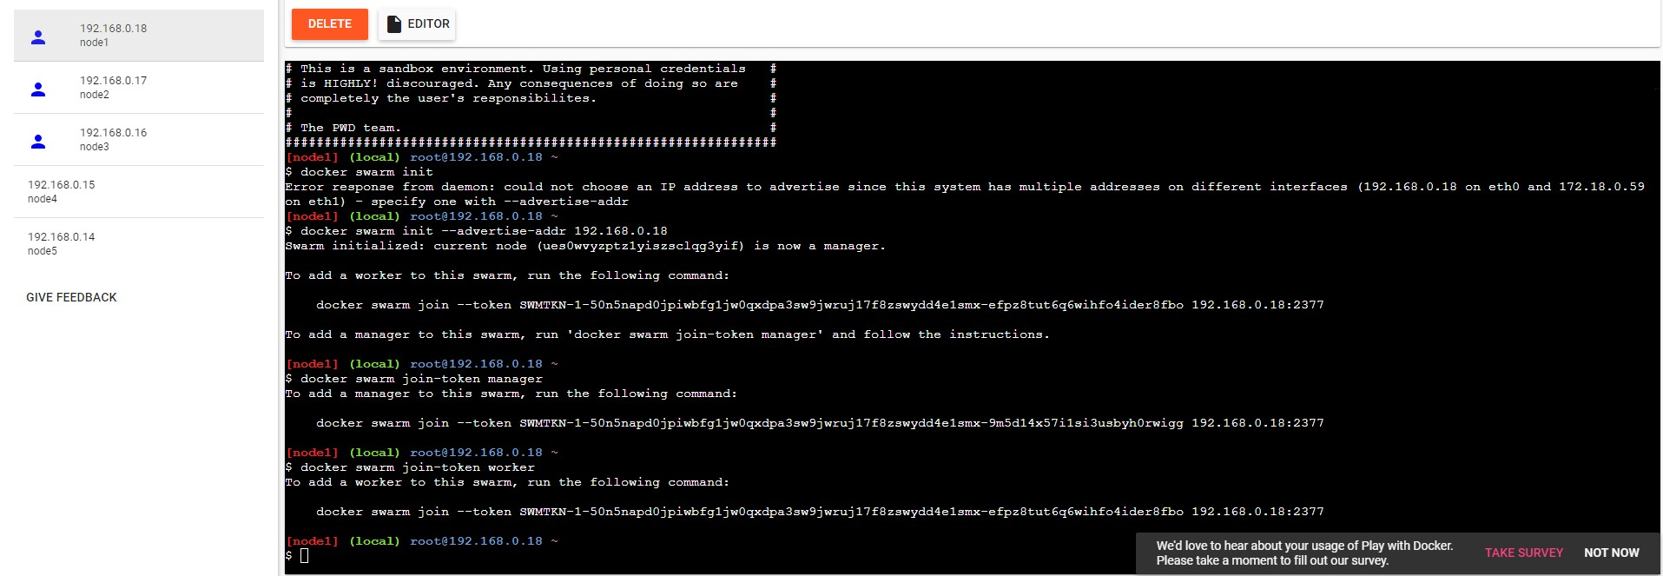
Docker Orchestration
5 instance oluşturuldu
Docker swarm aktif edildi
Swarm ile manager ve worker oluşturuldu

Slide 86
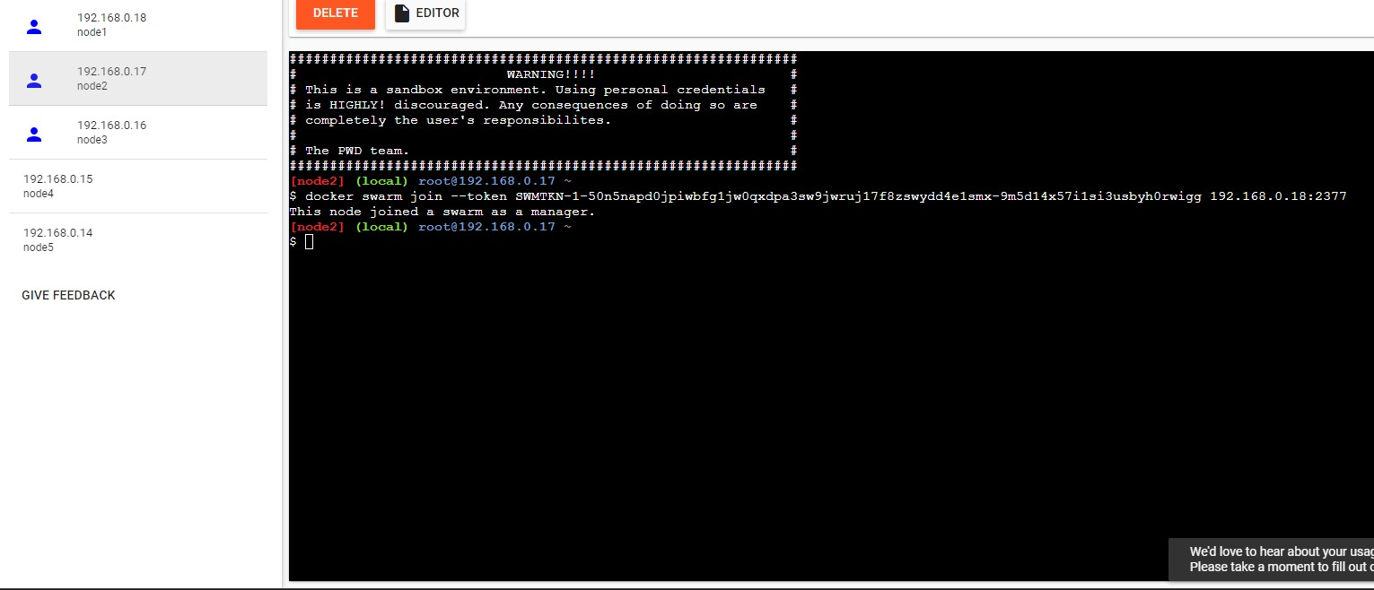
Docker Orchestration
İlk pasif manager

Slide 87
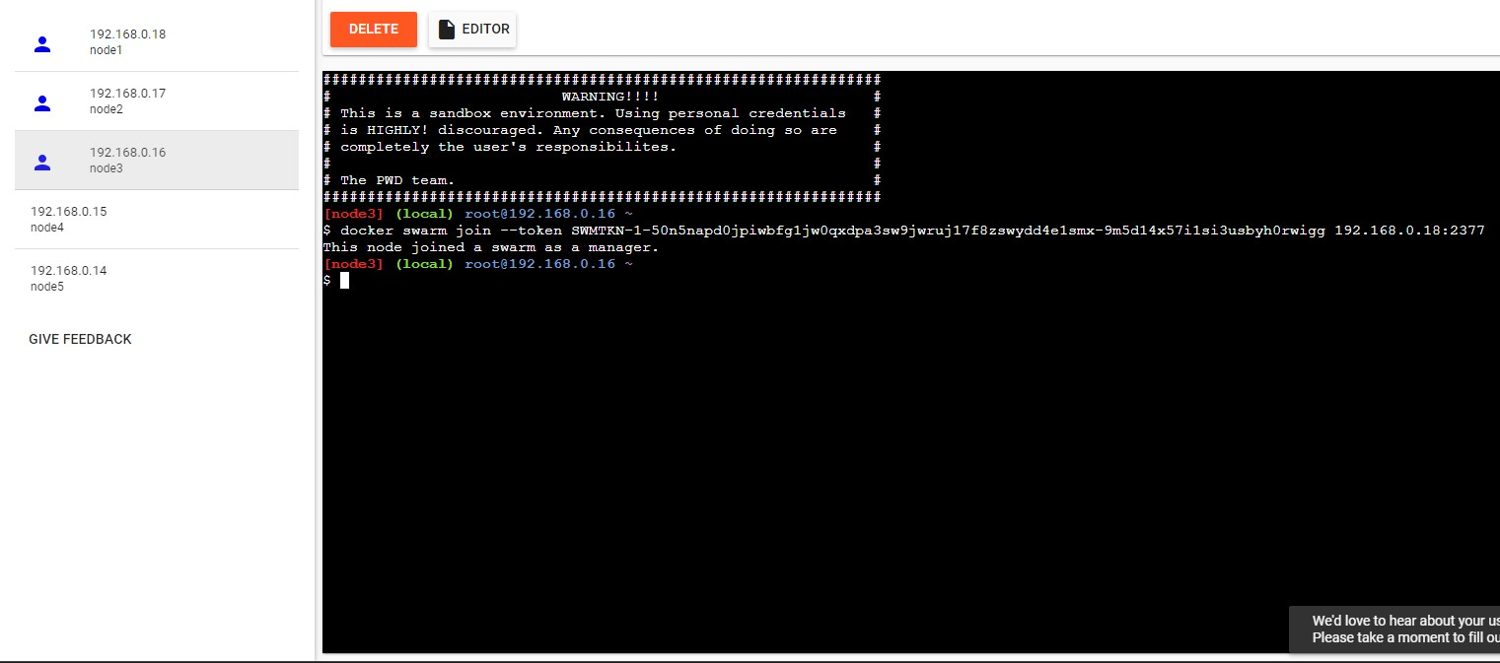
Docker Orchestration
İkinci pasif manager

Slide 88
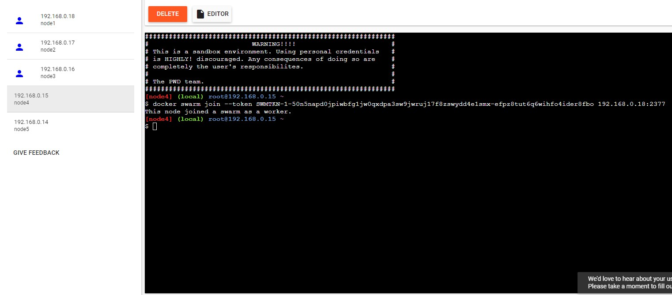
Docker Orchestration
İlk worker

Slide 89
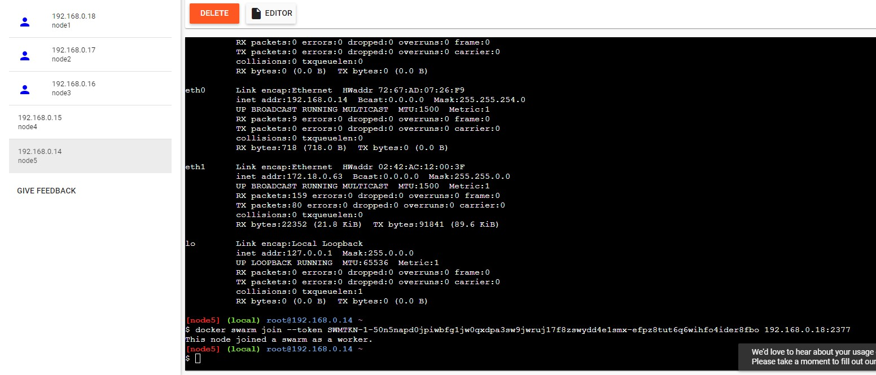
Docker Orchestration
İkinci worker

Slide 90
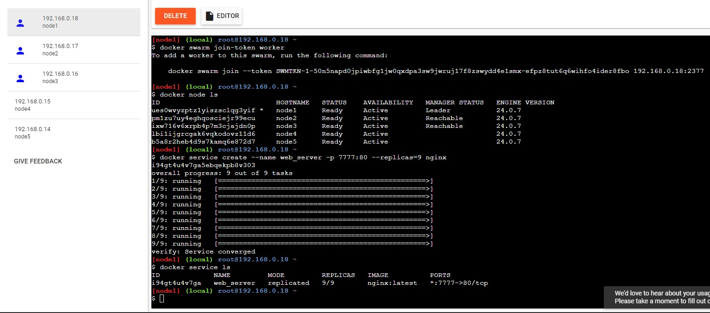
Docker Orchestration
9 nginx replicası oluşturuldu

Slide 91
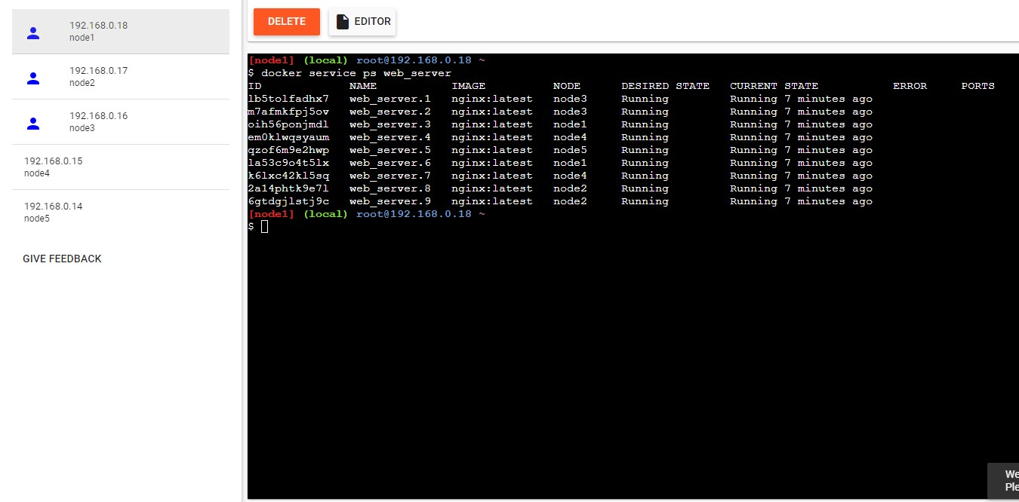
Docker Orchestration
Docker service ps web_server ekran çıktısı

